Slide 1
Léonard de Vinci : un humaniste, un artiste et un savant génial

Slide 2
Introduction
Au milieu du XVème siècle, un homme extraordinaire apparait dans l’univers des arts. C’est Léonard de Vinci. Il n’existe pas d’autres artistes comme lui. Il est peintre, sculpteur, mais aussi ingénieur, scientifique et inventeur.
Nous allons vous montrer qu’il symbolise parfaitement le génie de la Renaissance.

Slide 3
Biographie
Léonard est né le 15 avril 1452, en Italie, dans la ville de Vinci, près de Florence.
A 14 ans, il quitte la maison natale pour aller à Florence.
De 1475 à 1481, il travaille pour Verrocchio et les Médicis
En 1482, il entre au service de Ludovico Sforza à Milan.
En 1502, il devient ingénieur militaire au service de César Borgia.
En 1506, il est au service de Charles d’Amboise puis de Louis XII à Milan. Il y est ingénieur des effets spéciaux pour les spectacles de théâtre.
En 1513, il est accueilli à Rome par le pape Léon X avec son mécène Julien de Médicis. Il y réalise des travaux d’ingénieur sur le nettoyage de l’eau croupie des marais.
Suite au décès de son mécène, il est invité par François Ier au Clos Lucé en 1516. Il y est nommé premier peintre, architecte et mécanicien du roi
Il décède le 2 mai 1519 au manoir de Cloux, maintenant appelé le manoir Clos-Lucé (Indre et Loire).

Slide 4
Ses centres d’intérêt
Il s’intéresse à toutes les sciences : à l’astronomie, la géologie, la mécanique, la botanique, l’ingénierie, l’anatomie, …
Mais aussi à l’architecture, l’urbanisme, …
Les domaines artistiques : la peinture, la sculpture, la musique
Le domaine des lettres : l’écriture, la philosophie, la poésie.
C’est un homme d’esprit universel.

Slide 5
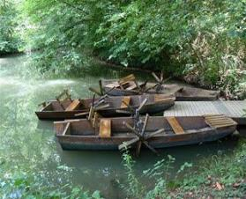
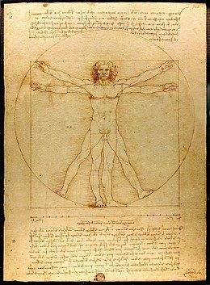
Ses innovations
Léonard de Vinci s’inspire énormément de l’observation de la nature pour toutes ses recherches.
Bateau à aube
Pour comprendre le fonctionnement du corps, il dissèque de nombreux cadavres d’hommes et d’animaux. Il devient maitre dans l’anatomie avec de très nombreux croquis très détaillés sur le squelette, le fœtus, les muscles et les différents organes. Pour montrer le fonctionnement du corps humain, il étudiera le squelette, la circulation sanguine, la respiration, la digestion…
L’homme de Vitruve reprend l’idée que l’homme a des proportions géométriques

Slide 6
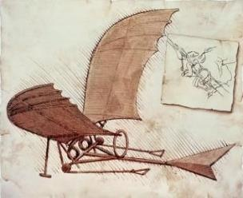
Ses innovations
De Vinci montre un grand intérêt pour tout ce qui vole. Ses carnets sont remplis de dessins de machines volantes.
Il améliorera les horloges, les grues, les métiers à tisser.
En architecture : il dessine un escalier à double hélice qui servira à la construction du château de Chambord. Il a aussi travaillé sur la réalisation du dôme de la cathédrale de Milan.
En ingénierie : il est précurseur d’un grand nombre de machines modernes :véhicules, sous-marin, char d’assaut, armes, parachute, machines volantes, hélicoptère, engrenages, scaphandre et arbalète.
En géologie : il a réalisé des croquis panoramiques qui montrent la formation des vallées alpines.

Slide 7
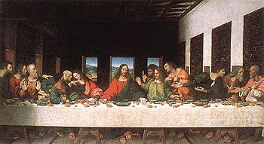
Sa peinture
Il travaille beaucoup sur les perspectives et à l’invention de nouvelles techniques comme le clair-obscur (jeux d’ombre et de lumière). Il crée le Sfumato : une technique qui fond les couleurs et estompe les contours.
La cène : huile sur plâtre (peinture murale d’un couvent à Milan) 1495-1598
.

Slide 8
Sa peinture
La vierge, l’enfant Jésus et sainte Anne : huile sur bois peinte entre 1503 et 1519. Le tableau reste inachevé.
La Joconde ou Mona Lisa :
1503 – 1506

Slide 9
Conclusion
Par son génie, Léonard de Vinci symbolise la Renaissance.
Il a influencé pour longtemps le monde de l’art avec ses peintures. Son travail scientifique a aussi été très important à cette activité artistique.
Cet homme nous laisse des écrits et des cahiers de dessin témoignant d’une œuvre grandiose et multiple. C’est en effet un génie, à la fois peintre, sculpteur, ingénieur, architecte et savant. Il représente à lui seul l’humanisme de la Renaissance

Slide 10
Sources
manuel histoire-géographie cycle 4 lelivrescolaire.fr
-un jour, une actu : grand dossier : léonard de Vinci
-www.maxicours.com
-Vikidia

